Slide 1
МБОУ «Средняя общеобразовательная школа № 19 имени Героя Советского Союза М.К. Нехаева»
(дошкольное отделение №3)
Проект
«Космос»
Старшая группа № 7 «Солнышко»
Воспитатели: Бурова Е.С.
Калашникова О.В. г.Сергиев-Посад – 2025 г.

Slide 2
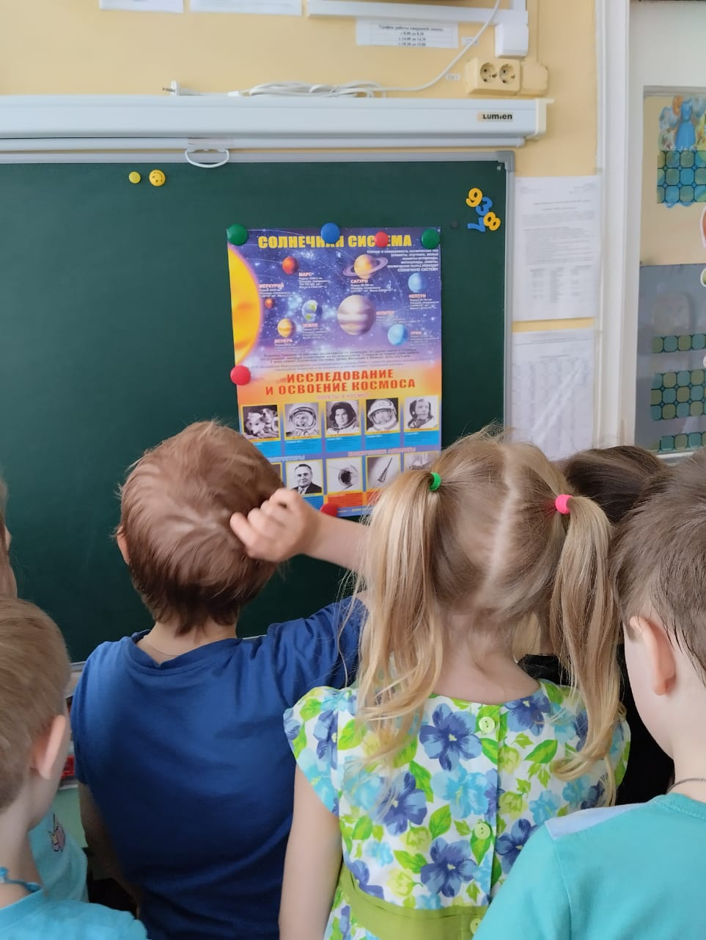
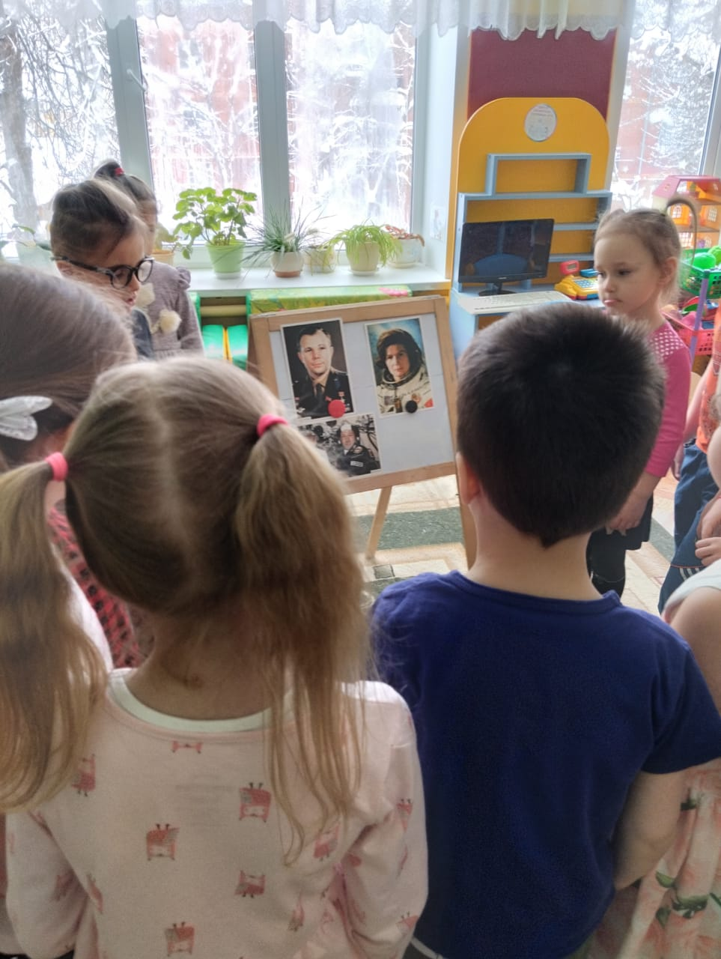
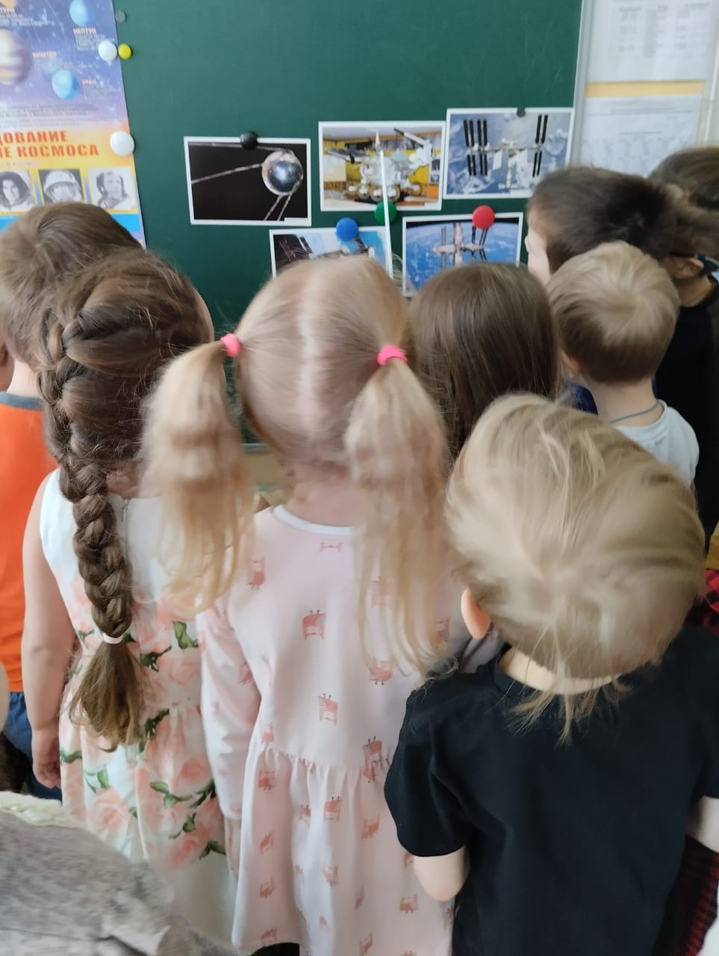
Беседы, рассматривание иллюстраций

Slide 3
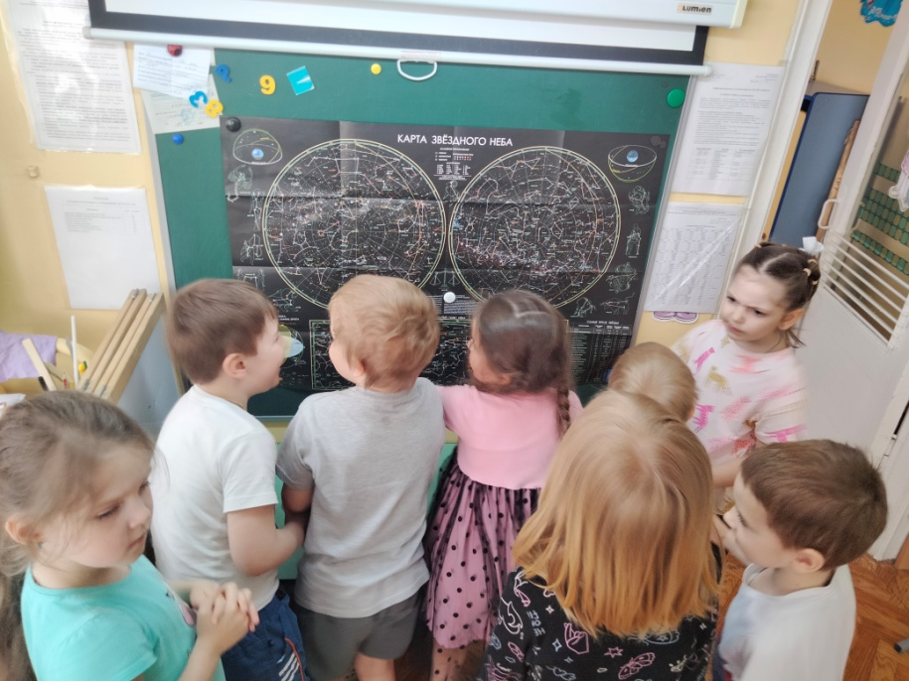
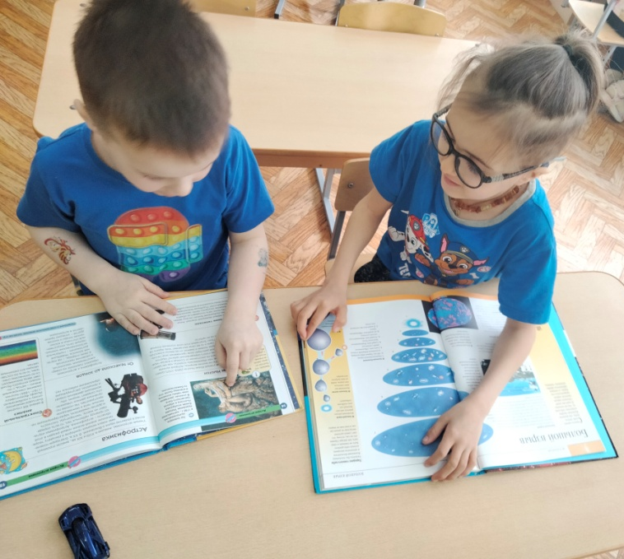
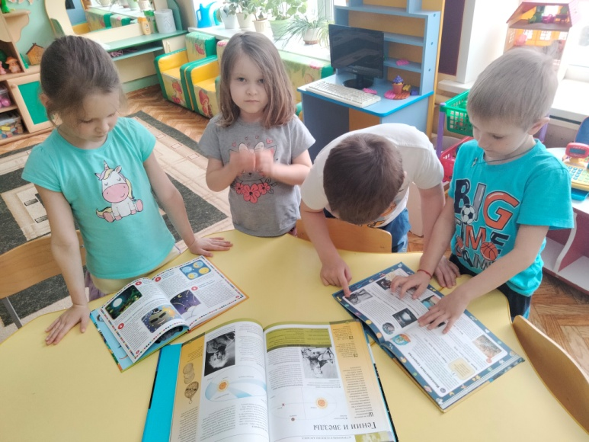
Беседы, рассматривание иллюстраций

Slide 4
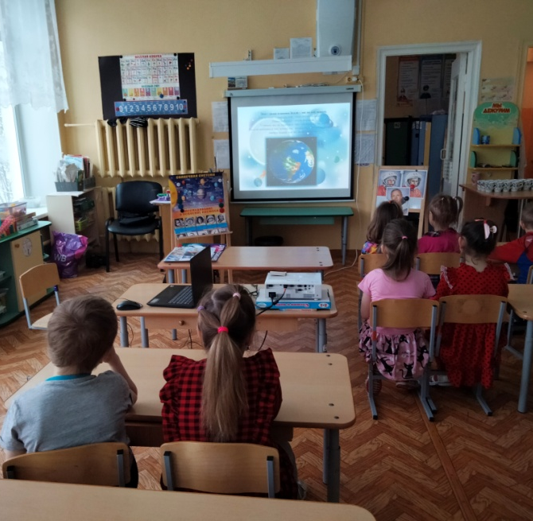
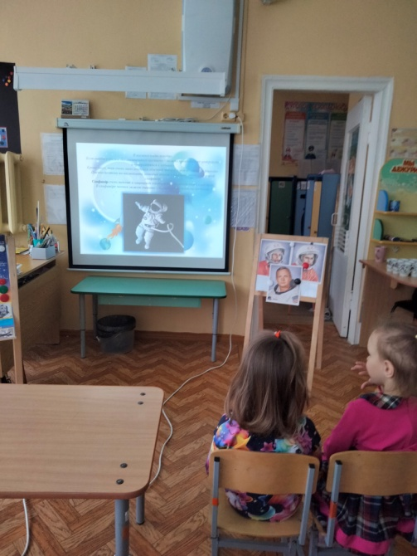
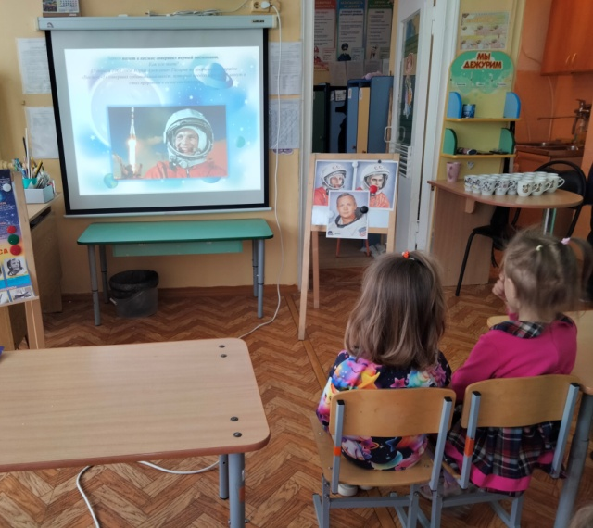
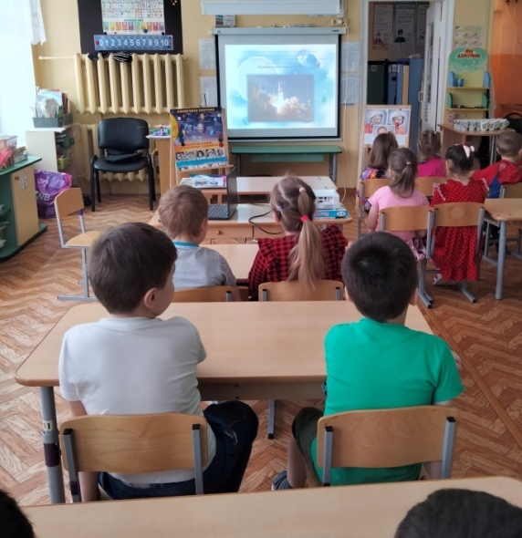
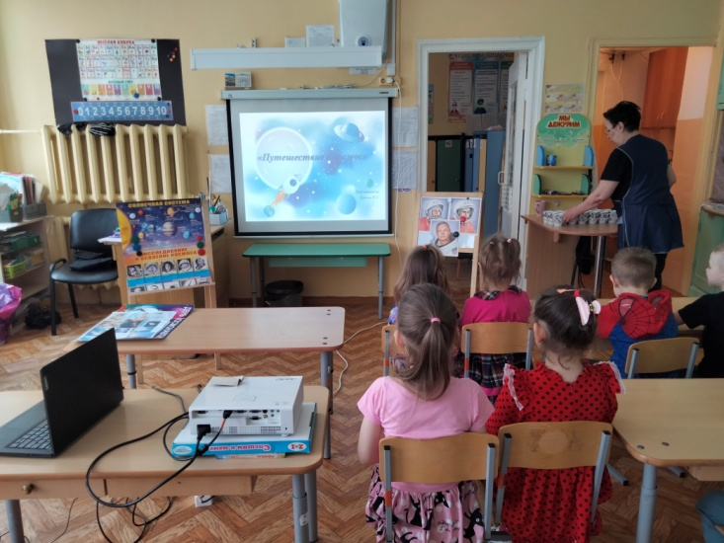
Показ презентации

Slide 5
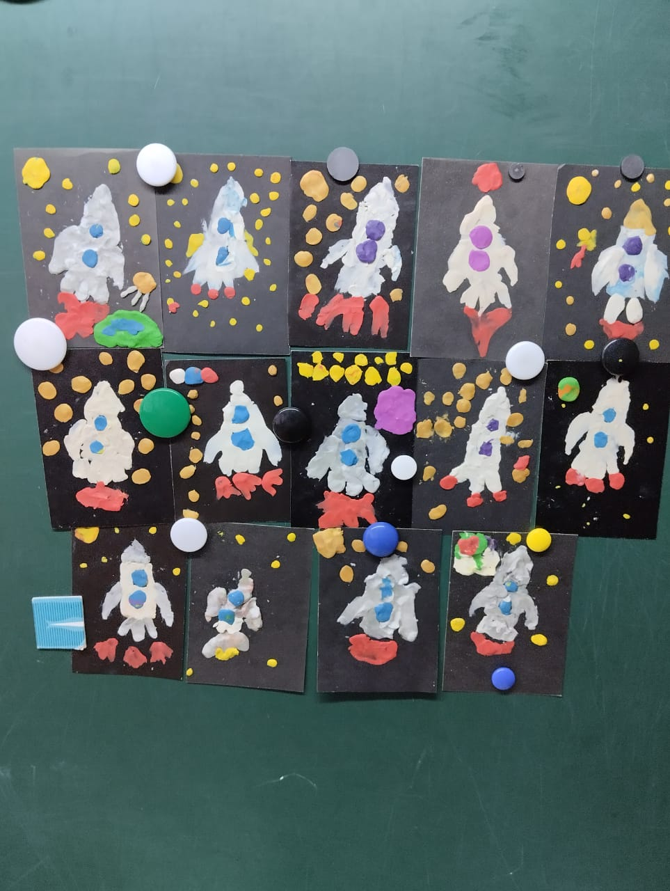
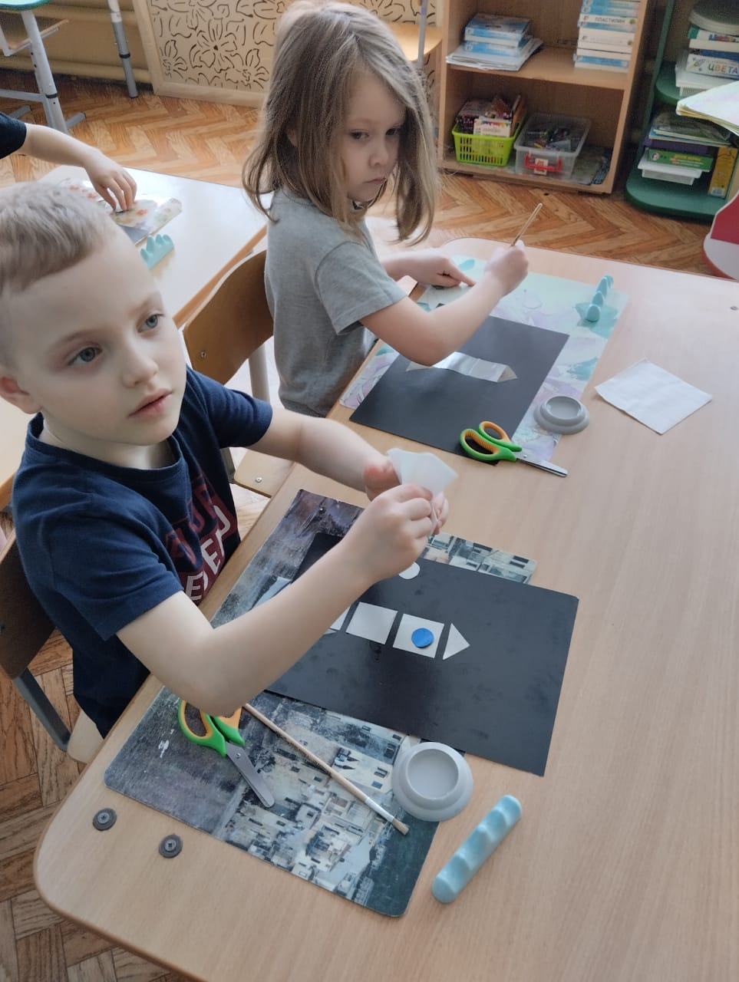
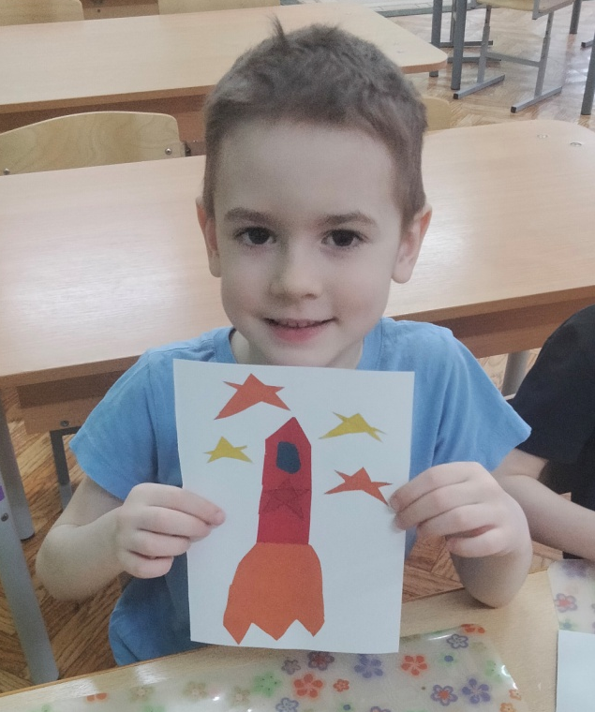
Художественно-эстетическое развитие детей

Slide 6
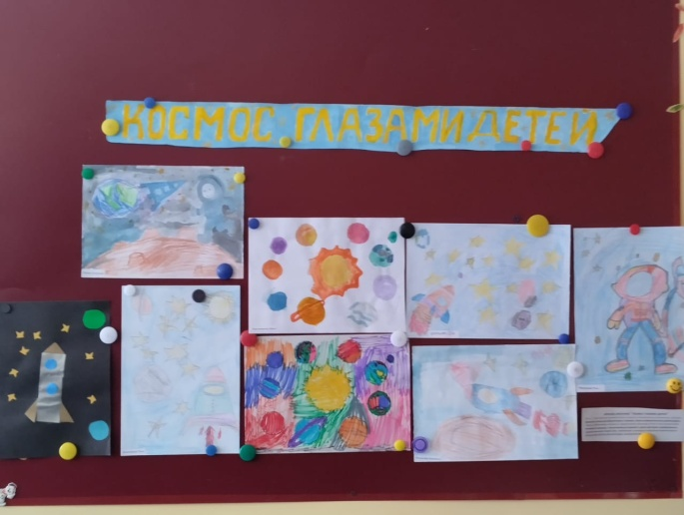
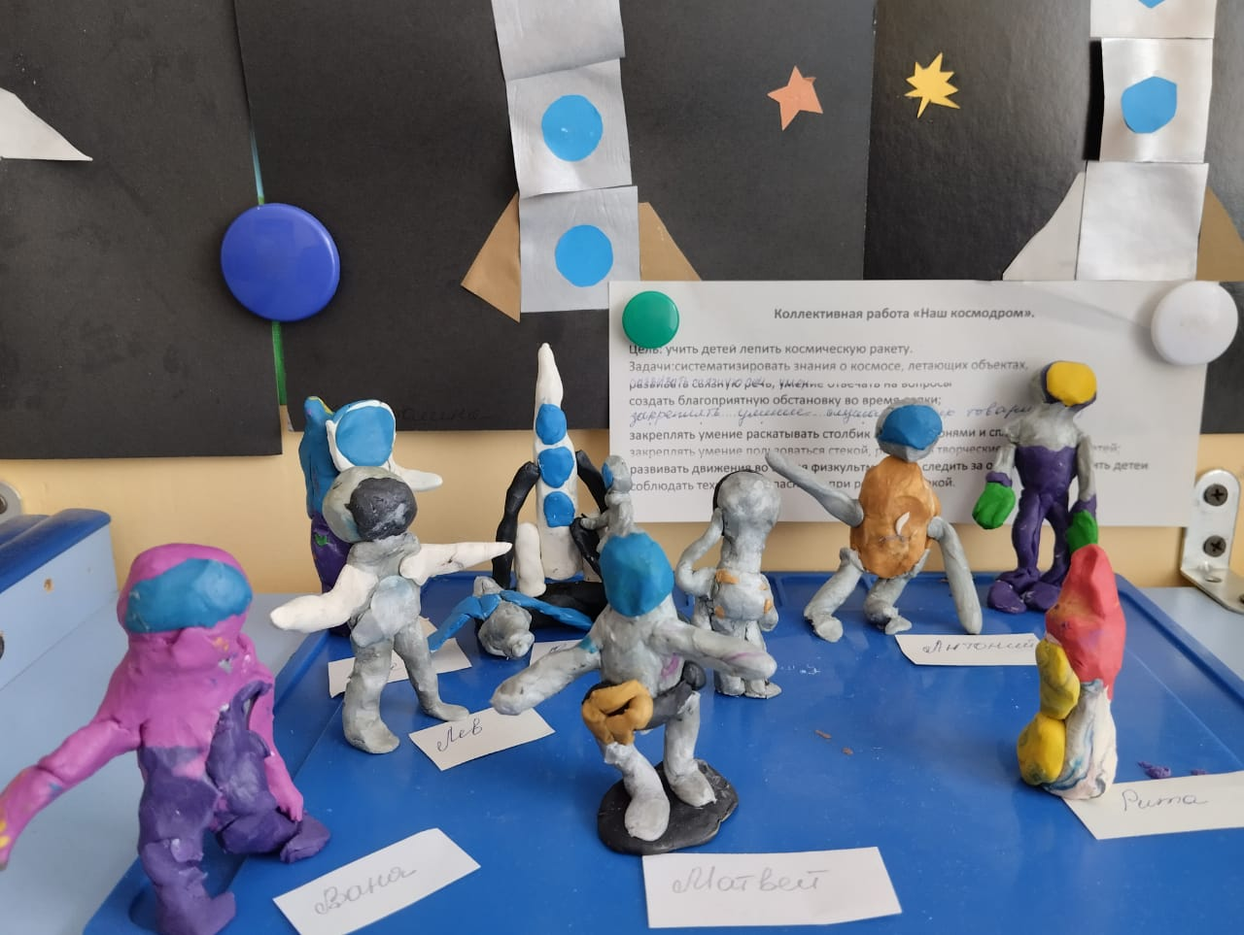
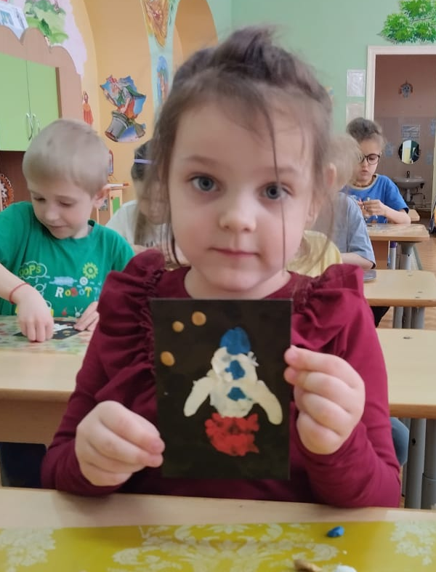
Художественно-эстетическое развитие детей

Slide 7
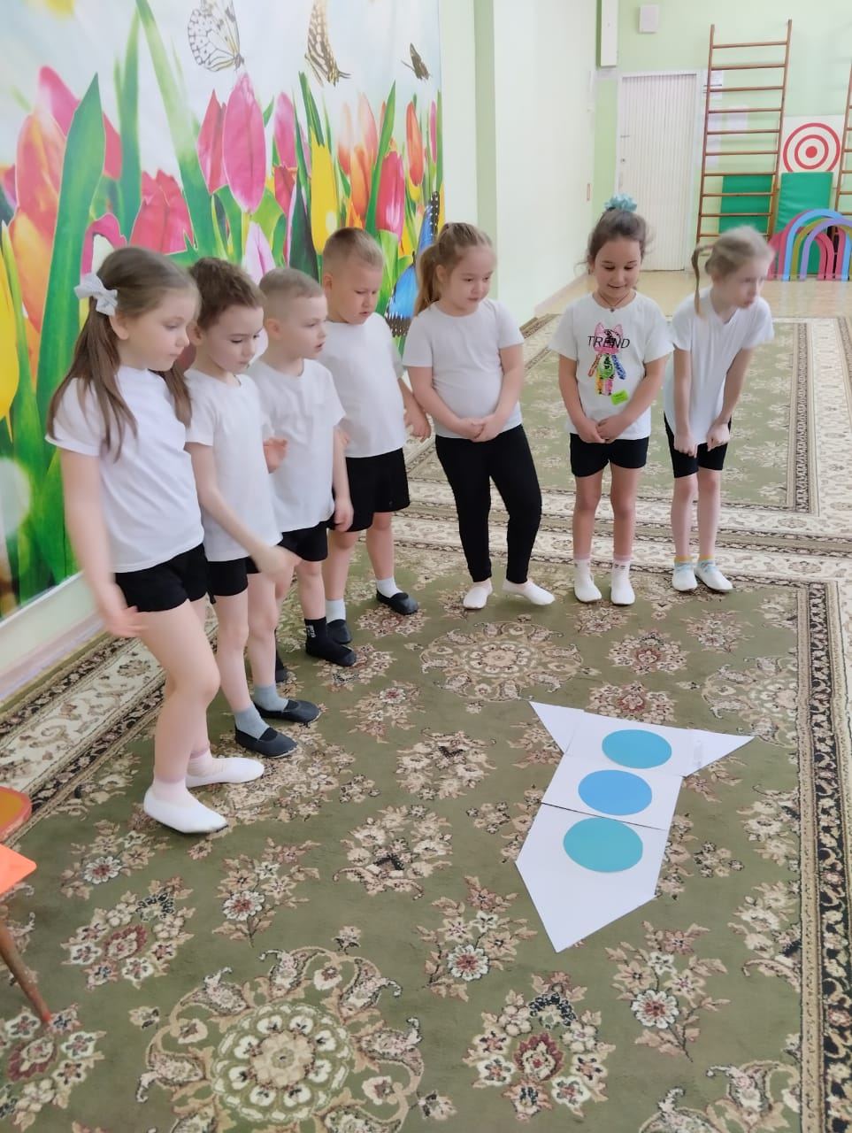
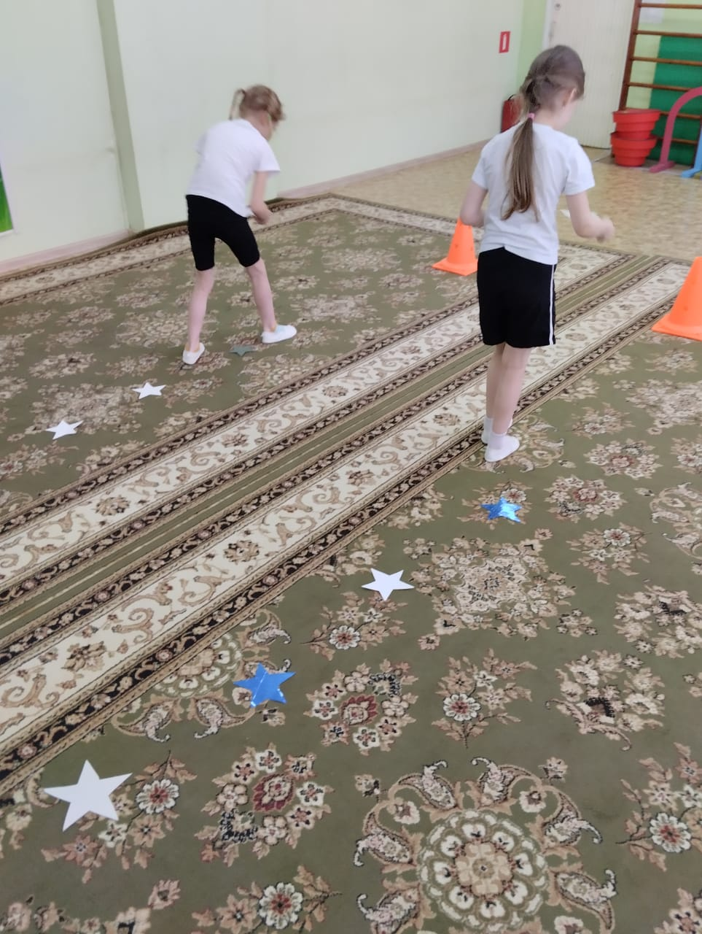
Спортивное мероприятие

Slide 8
СПАСИБО ЗА ВНИМАНИЕ…

